Slide 1
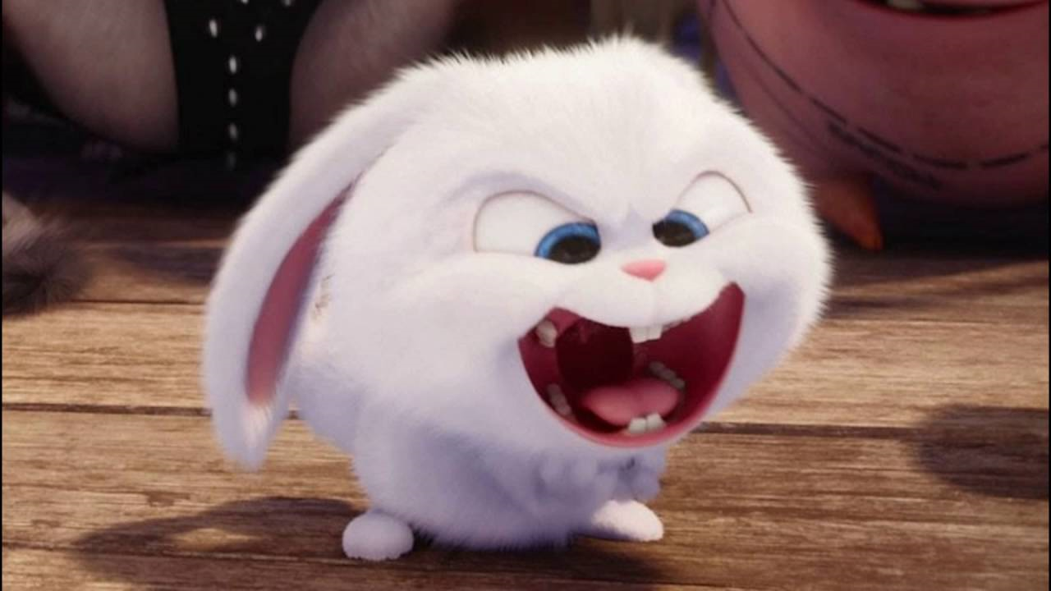
킹갓 해커가 되기위한 뉴비의 발표 발표자 – 이 토깽이

Slide 2
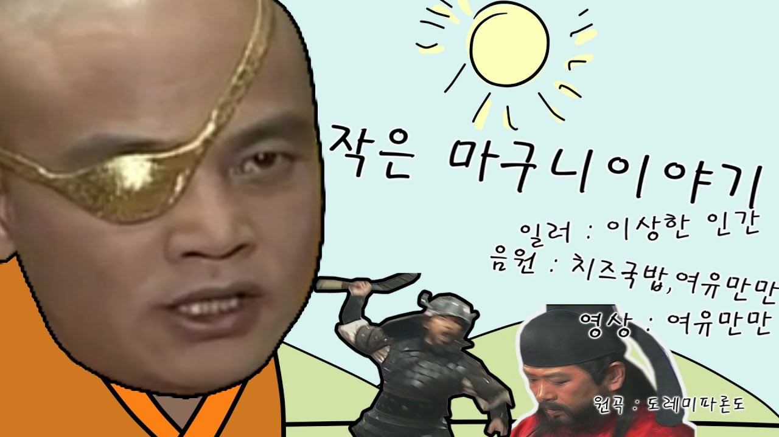
누구인가?

Slide 3
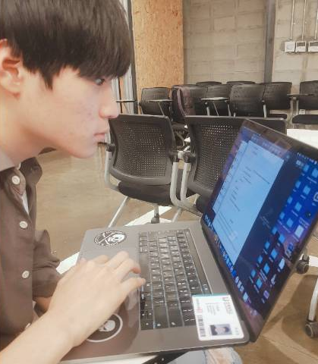
INTRO
Using namespace : Yi Jung Hun
AGE : 21
이 친구는 특이하게도 술/담배/커피를 못한다
심지어 밥도 안 먹는다
(평균적으로 3일 걸러서 한끼 먹는다)
그래서 몸무게가 50Kg을 넘지 않는다(저체중)
이 친구의 자취방에는 가스 불이 나오지 않는다

Slide 4
INTRO
Using namespace : Yi Jung Hun
AGE : 21
University : Dot – Gabi
(인제대학교 정보보안 동아리 - 회장)
現 대학생 / 現 취업 준비생
K-shield JR 2nd 수료생
(이력서고 취업이고 그딴거 모르겠고 무섭다)

Slide 5
INTRO
본 발표는 기술적인 발표보다는 스토리에 집중한 발표
본인은 아직도 컴맹임 그래서 아무것도 모름 (아무튼 고양이는 귀엽습니다 애요오옹)
중2~고3
19학번 1학년
2학년
공부 시작
대학교 입학
정보보안 동아리 가입
케이쉴드 주니어 2기 수료
동아리 회장 + 연합
케이쉴드 합격
DOT - GABI
후기
KUCIS/연합
인제대학교

Slide 6
INDEX
1. Introduction
1.1 - 정보보안?
1.2 - 필요한 이유??
1.3 - 대회 ?? / CTF??
2. Researching
2.1 - 공부는 어떻게??
2.2 - 기회는 잡자(세미나!)
2.3 - 분야는 무슨 분야??
3. Other Programs
3.1 - BOB (Best of the Best) – 한국정보기술 연구소 (과학 기술부)
3.2 - K-Shield.JR (케이쉴드 주니어) – KISA(한국인터넷 진흥원)/(과학 기술부)
3.3 – 그리고 지금
C언어??
네트워크?
JAVA??
C++??
Python?
리버싱?
웹해킹?

Slide 7
This is so simple
전문적인 내용보다 소개위주의 내용 경험담
라떼는 말이야 -> 라떼는 커피야 X발

Slide 8
Introduction
정보보안 입문

Slide 9
Introduction – 정보보안?
정보의 수집, 가공, 저장, 검색, 송신, 수신
도중에 정보의 훼손, 변조, 유출 등을
방지하기 위한 관리적, 기술적 방법을 의미
가용성
기밀성
무결성

Slide 10
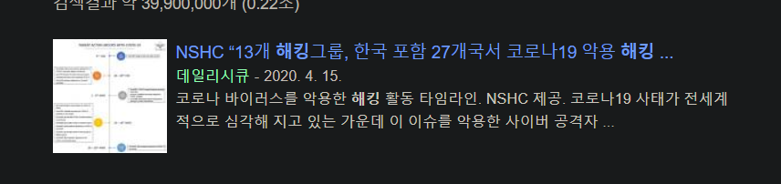
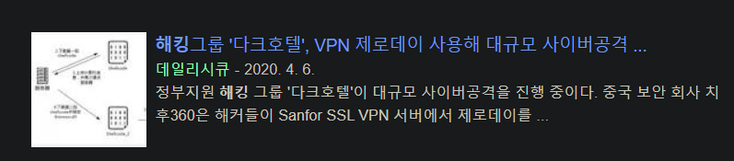
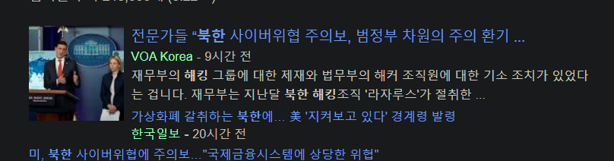
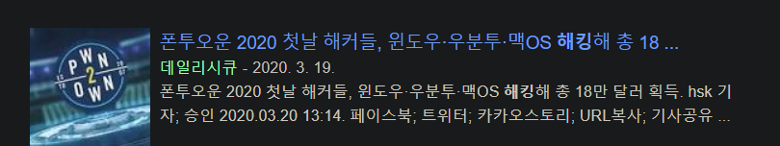
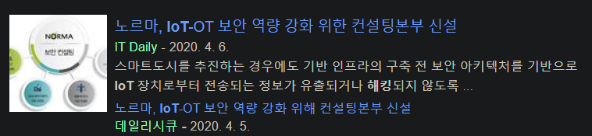
Introduction – 필요한 이유?

Slide 11
Introduction – 대회 ? CTF??
CTF (Capture The Flag)
해킹 대회! 가장 먼저 빨리 Flag(정답)을 찾는 게임!
국내에서도 크고 작은 CTF가 열리고 있으며, 전세계적으로 매주(매일) CTF가 개최됨
www.ctftime.org : (모든 CTF는 아니지만) 세계에서 열리는 대회를 확인할 수 있음
출제
유형
암호학
리버싱
포너블
포렌식
네트워크
웹해킹

Slide 12
Introduction – 대회 ? CTF??
CTF (Capture The Flag) 에서 잘하려면?
역 분석 하면서 찾아내는 짜릿함!
시간을 투자하면 배신은 하지 않는다!
CTF, Wargame, 0-Day 등등 시작이 중요
알고리즘
암호학 지식
== 수학+언어
암호학
리버싱
포너블
포렌식
네트워크
웹해킹
데이터베이스
그리고 쿼리문 공부?
분석 그리고 꼼꼼히 숨겨진 것을 찾아내기?
Wireshark로 분석해보기
http://forensicscontest.com/2009/09/2
5/puzzle-1-anns-bad-aim

Slide 13
Researching
공부를 해봅시다

Slide 14
Researching – 공부는 어떻게??
때는 바야흐로 2014년 (본인 공부한 순서 == 뒤죽박죽)
삽질의 연속…. (중2~고3) ---> (공부순서는 참고용)
(뭐 든간에 항상 프로그래밍 언어가 중요함)
이후 -> 정보보안 동아리 DOT-GABI 가입(2019)
중학교 2학년
C언어를 시작
네트워크
웹개발
포렌식
시스템 해킹
리눅스

Slide 15
Researching – 기회는 잡자(세미나!)
정보보안 세미나
정보보안 주제를 가지고 소소하게나 대규모로나 발표를 하는 자리!
본인이 연구 했던 것, 취약점 발견, 1-Day, 개념, 프로젝트 등등
예) 시원포럼(Security One), POC, CODEGATE, …
나의 첫 세미나 : 2018 시원포럼(참관) / 2020 시원포럼(발표)
후기 : 할 때마다 느끼는 거지만 정말 괴물들도 많고 공부의 깊이는 아무도 모른다
->다양한 주제로 발표하여 다양하게 경험하고 관심사가 넓어짐
->보안 트렌드가 반영되어 흐름도 따라갈 수 있음 (ㄱㅇㄷ)

Slide 16
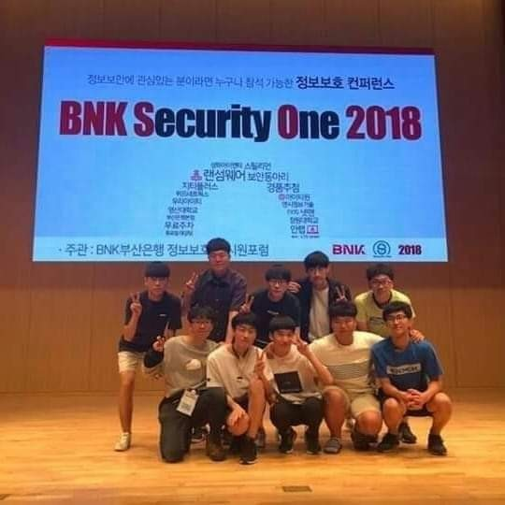
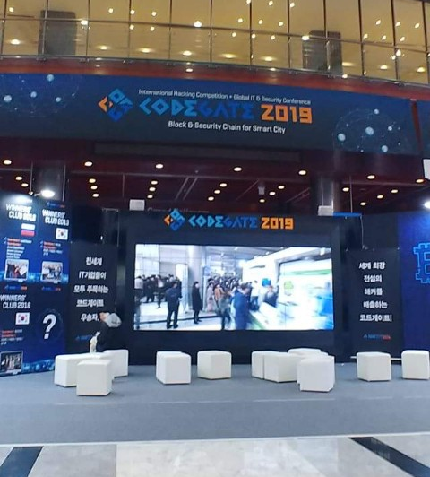
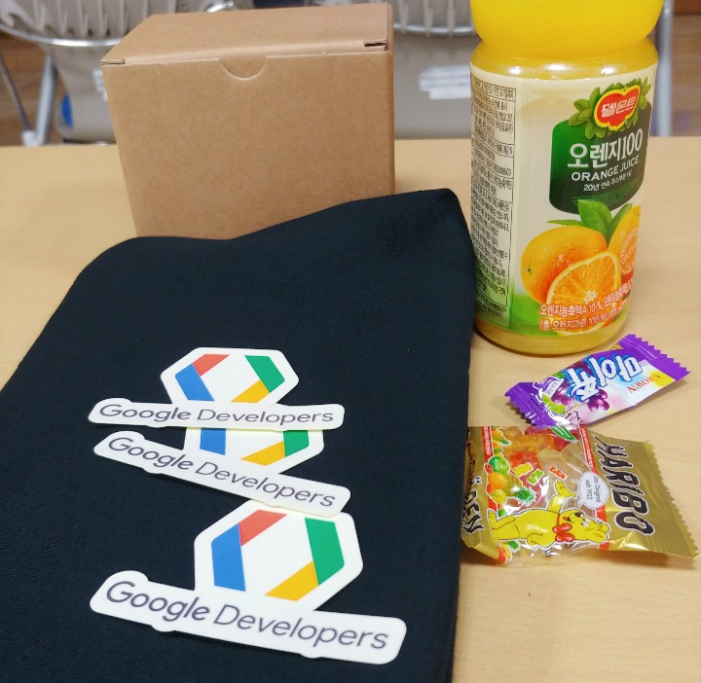
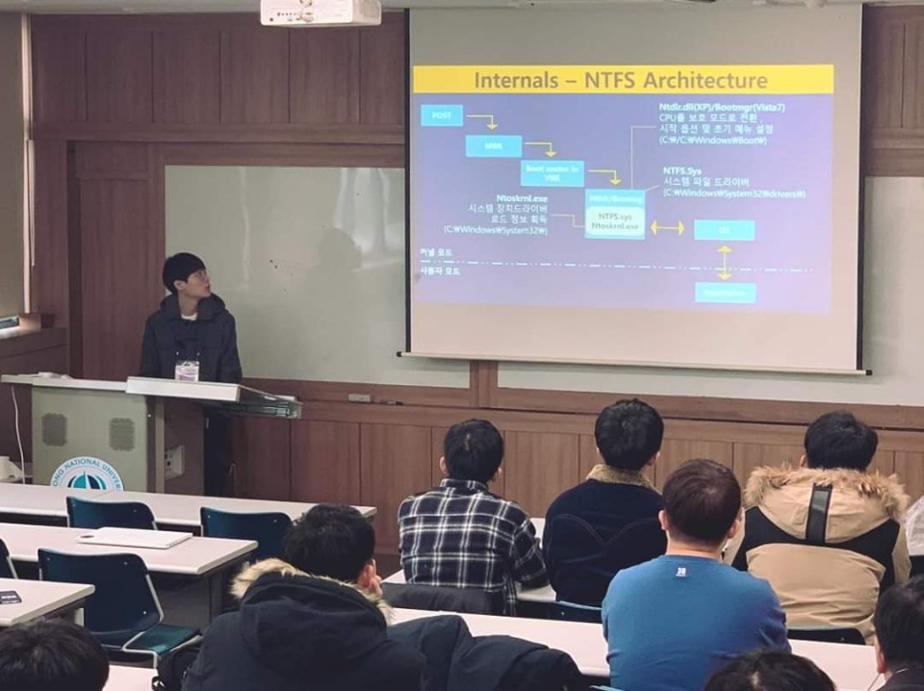
Researching – 기회는 잡자(세미나!)
2020 시원포럼
부경 대학교
2018 시원포럼
(부산은행)
부산 국제 금융 센터
2018 GDG Meet UP
(Google Developer Group)
대전 시민대학 컨퍼런스홀
2019 코드 게이트
CODE GATE
서울 강남구 코엑스

Slide 17
Researching – 분야는 무슨 분야?
보안 기자
보안 관제원
대학원 진학
악성코드 분석가
보안 제품 개발
보안 솔루션 개발
리서쳐
모의해킹 전문가
보안 컨설턴트
포렌식 전문가

Slide 18
Other Program
교육 프로그램

Slide 19
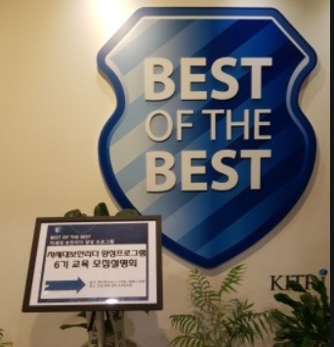


BOB (Best of the Best) – 한국정보기술 연구소 (과학 기술 정보 통신부)
한국정보기술연구원(KITRI)
‘정보보안 우수인재 양성을 통한 국가적 보안 난제 해소’
라는 가치 아래, 2012년부터 대한민국 최고의
차세대 보안 리더를 양성하는「Best of the Best(BoB)」 프로그램을 시행 (2020 9기)

Slide 20
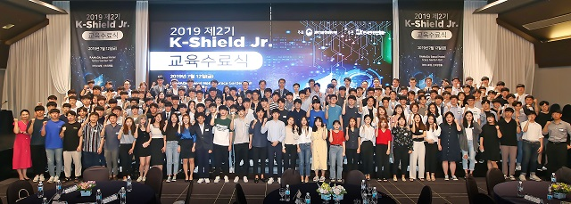

K-Shield.JR (케이쉴드 주니어) – KISA(한국인터넷 진흥원)
K-Shield.JR (케이쉴드 주니어)
K-Shield Jr. 교육은 향후 정보보호 분야 취업 시
현장실무를 즉각 수행할 수 있는 사이버 보안 전문 인력 양성을 목표로 하는 프로그램
국가직무능력표준(NCS)에 맞춘 실습 중심의 교육과정 이며, 운영기관별 100명씩 총 200명을 선발
200시간 이상의 교육과정 이수 후 취업 지원까지 운영되는 취업 지원 (2020 4기)

Slide 21
BOB VS K-Shield.Jr
BOB
K-Shield.Jr
보안 제품 개발
정보보호 관리진단
(보안 컨설팅)
디지털 포렌식
취약점 분석
보안사고 분석 대응
(침해사고 대응)
보안 컨설팅

Slide 22

Other Programs – 그리고 지금
2020 돗-가비 팀장으로 새롭게 등★장
케쉴주 한다고 학교 성적 신경 못써서 학사경고 먹음 ->(석사는 석사경고? 풉 ㅋ)
그렇게 점점 나사가 한 두개씩 빠지기 시작하는데…?
현재는 나름 학점 챙기면서 동아리 운영 하는중 – ex) 영남대랑 연합동아리 진행중

Slide 23
영남대학교 정보보안 동아리 @Xpert 랑
연합 진행상황 차트를 보여드리겠습니다

Slide 24
그러나 차트를 어제 날려먹었습니다 ㅠ ㅠ
(사실 그런거 만든적 없잖아 X발)
연합 세미나 논의 끝나면 공지 올리겠습니다

Slide 25

감사합니다
이뉴비(토깽이) : 언제나 외주 문의는 환영 – 010 -5596 -4305
후원 : 1002 - 359 -6556 -53 (우☆리☆은☆행) 예금주 : 이정훈
결론 : 난 아무것도 모르는 컴맹 -> (정회원들 한테 뚜드러 맞기 전에 나는 20000 째끼츈)

